Slide 1
Детские оздоровительные лагеря дневным пребыванием детей на базе общеобразовательных организаций:
МБОУ «Лицей №1 им. Н.К. Крупской» г. Камбарка
МБОУ «Камбарская СОШ №2»
МБОУ «Камбарская СОШ №3»
МБОУ «Камская СОШ»
МБОУ «Шольинская СОШ»
МБОУ «Армязьская СОШ»
МБОУ «ЕСОШ»
Роль детской школы искусств в формировании духовно-нравственной культуры учащихся
Юсупова Р.Р., Вострецова Л.В.,
преподаватель зам.директора по УЧ
МБУ ДО «Камбарская ДШИ» МБУ ДО «Камбарская ДШИ»

Slide 2
«Духовная жизнь ребенка полноценна лишь тогда, когда он живет в мире игры, сказки, музыки, фантазии, творчества. Без этого он- засушенный цветок.»
В.А.Сухомлинский

Slide 3
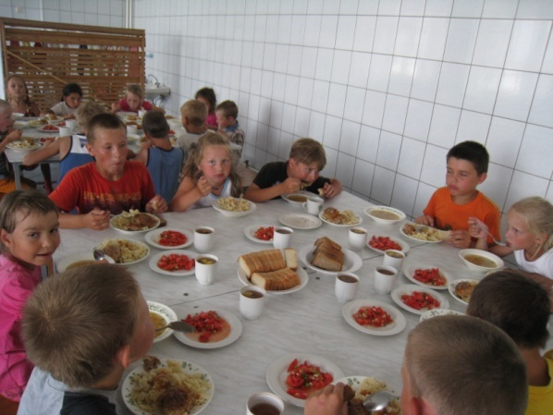
Приоритетные направления :
-повышение педагогической культуры преподавателей в области духовно-нравственного аспекта воспитания;
-формирование духовно-нравственной культуры и ценностей средствами искусства;
-совершенствование работы с родителями и укрепление связи с семьёй.

Slide 4
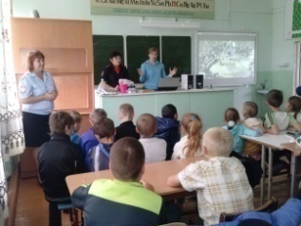
Основные направления и ценностные основы духовно-нравственного развития и воспитания обучающихся в ДШИ должны быть направлены на:
воспитание гражданственности, патриотизма, уважения к правам, свободам и обязанностям человека;
воспитание нравственных чувств и этического сознания;
воспитание трудолюбия, творческого отношения к учению, труду, жизни;
формирования ценностного отношения к здоровью и здоровому образу жизни;
воспитание ценностного отношения к природе, окружающей среде (экологическое воспитание);
воспитание ценностного отношения к прекрасному, формирование представлений об эстетических идеалах и ценностях (эстетическое воспитание).

Slide 5
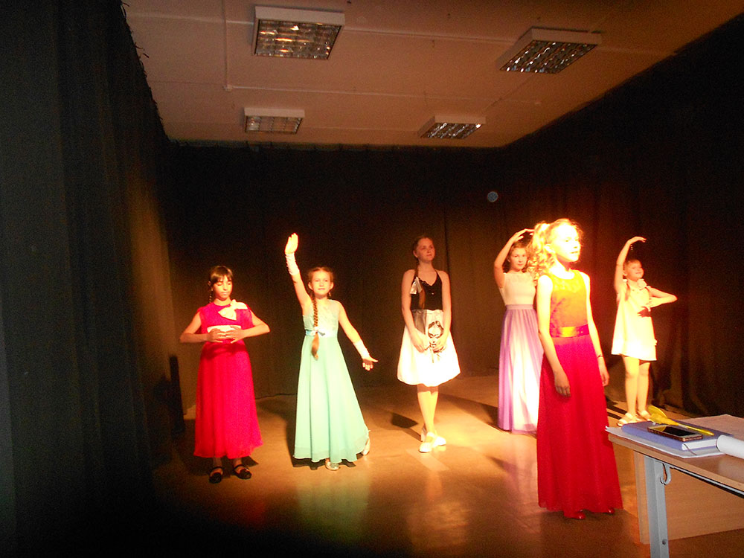
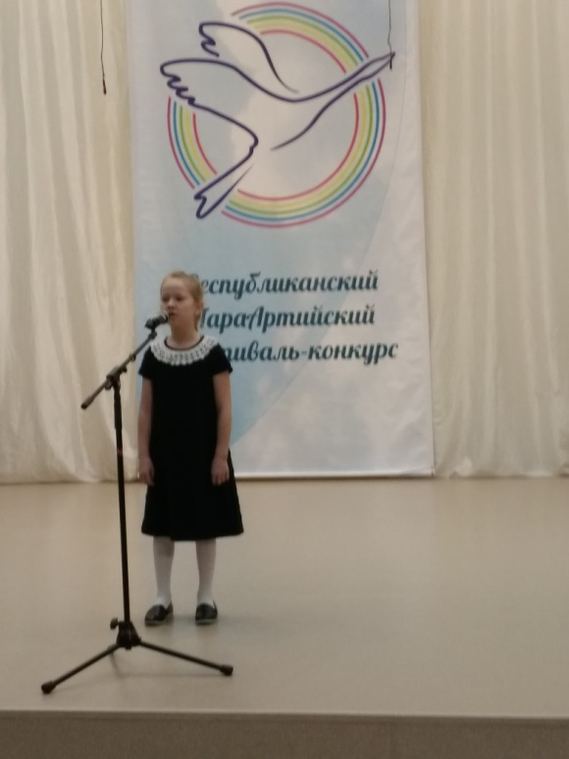
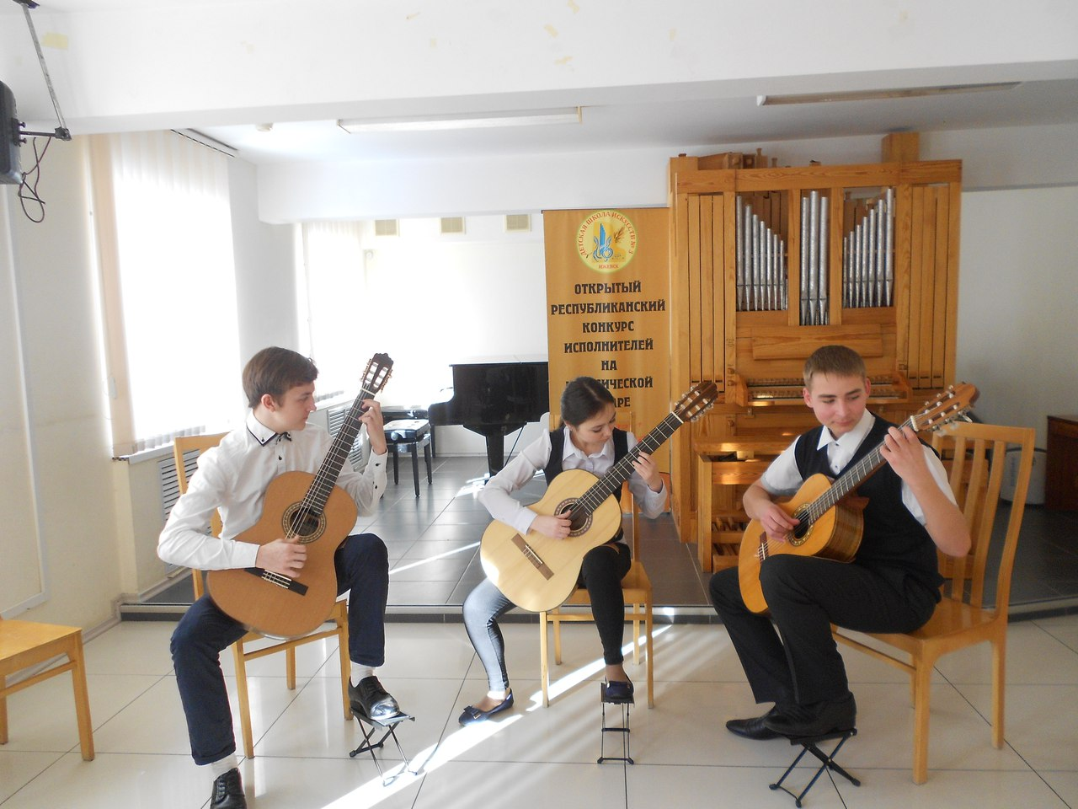
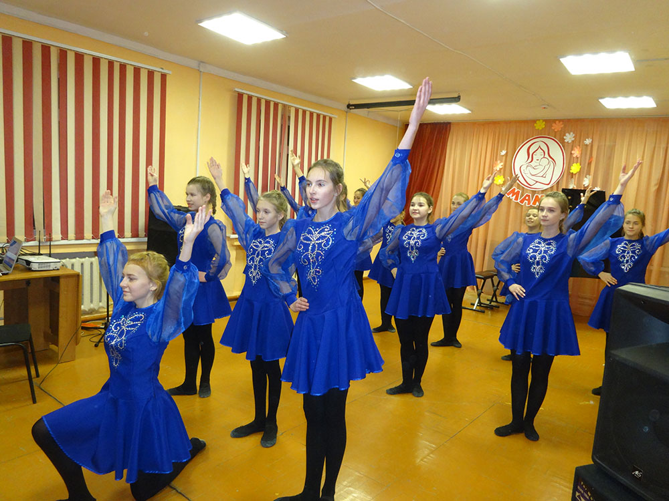

Slide 6
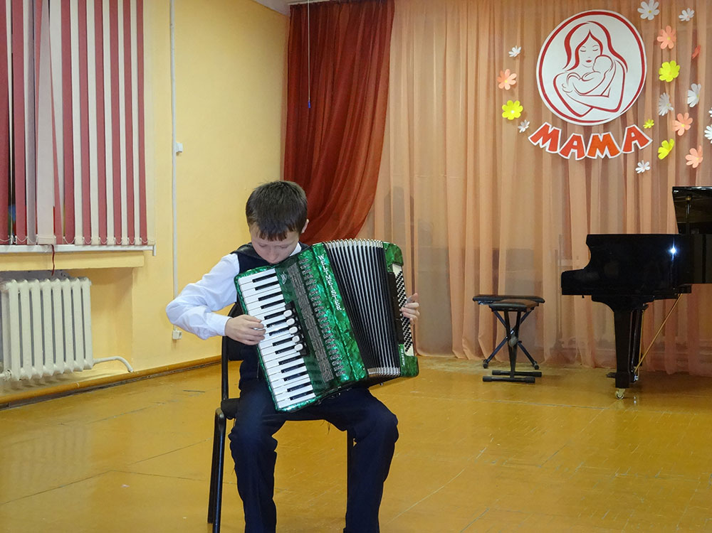
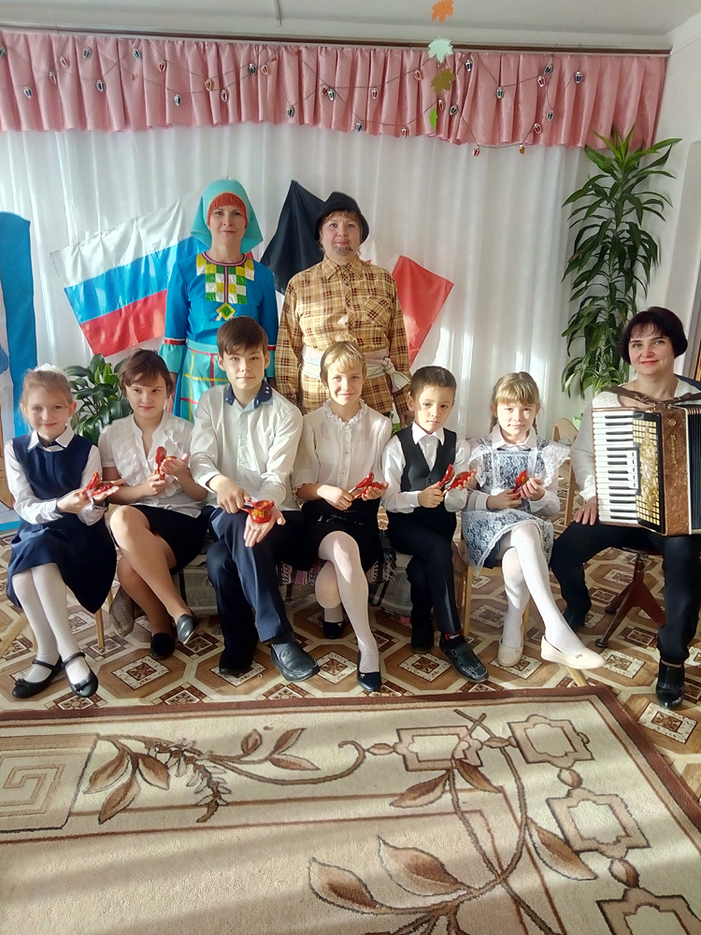
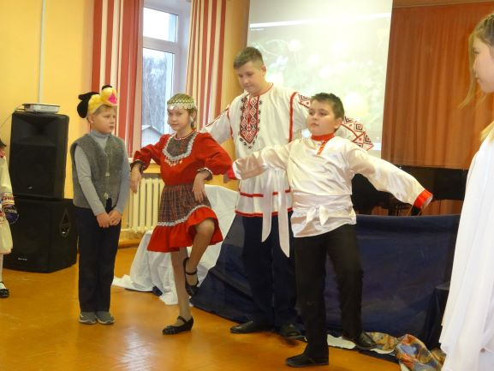
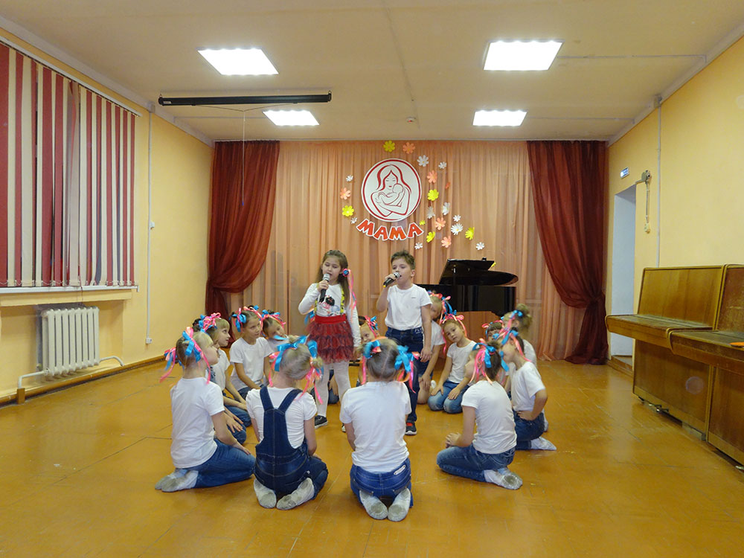

Slide 7
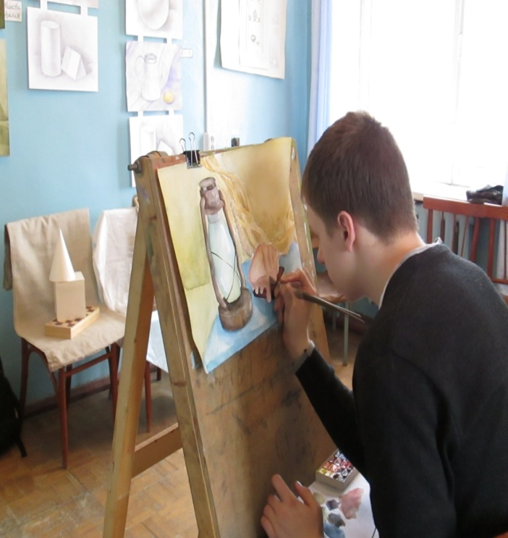
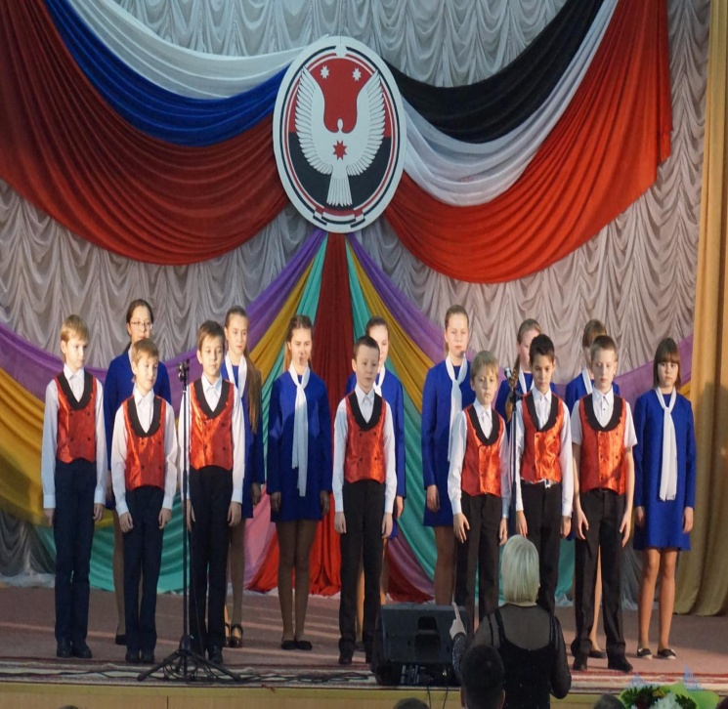
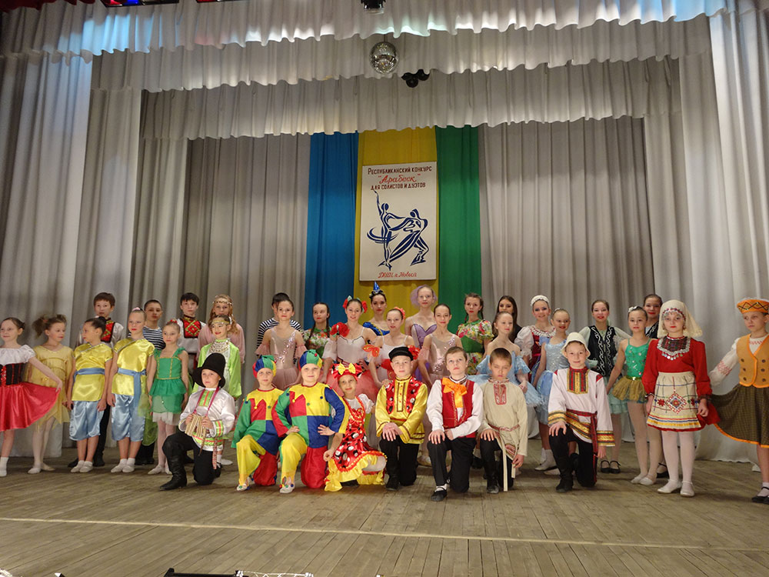
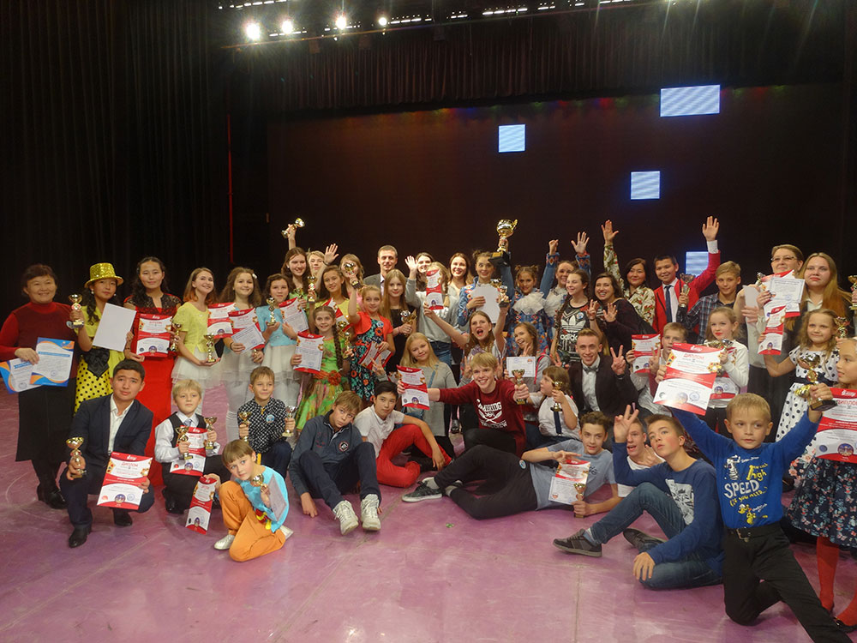
Урочная деятельность
Внеклассная деятельность
Внешкольная деятельность

Slide 8
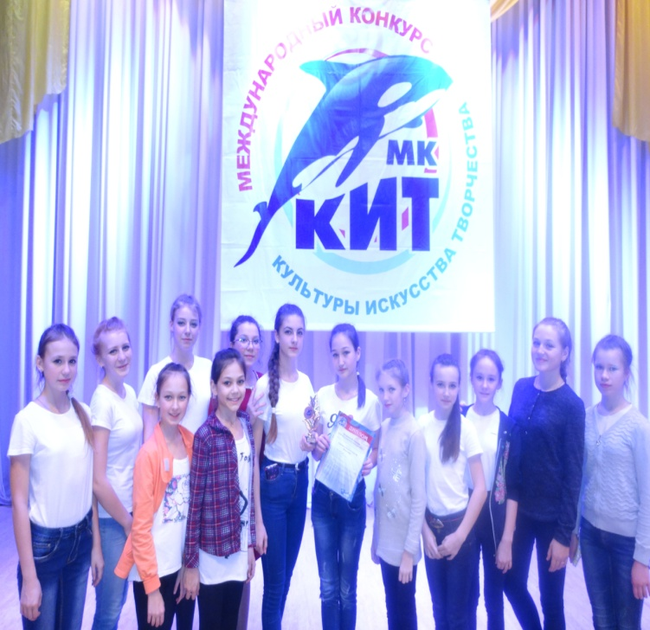
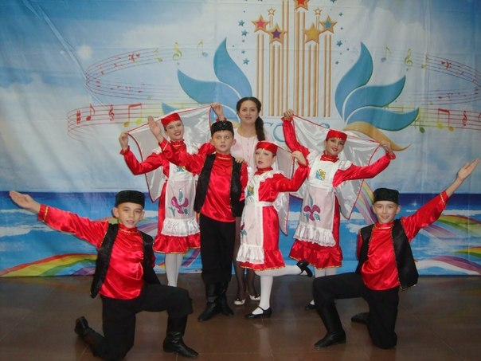
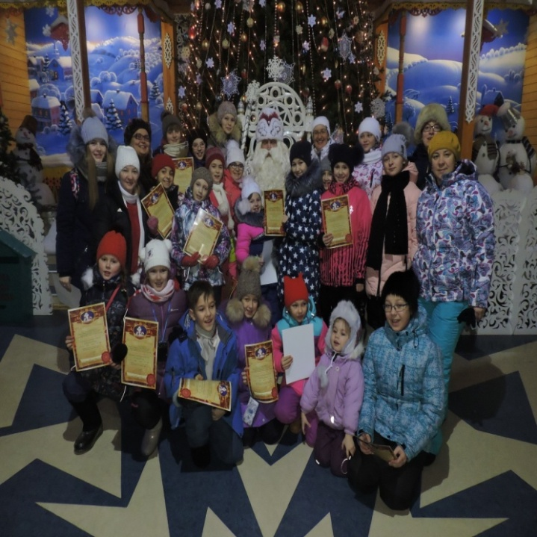
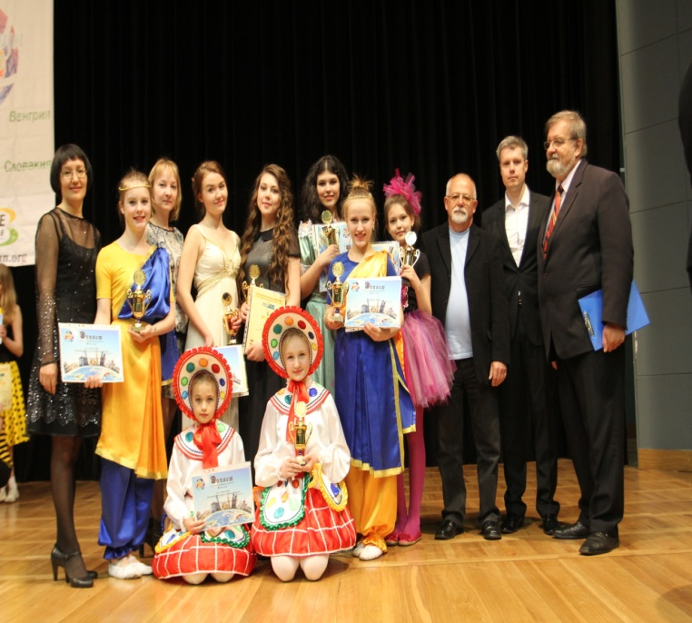
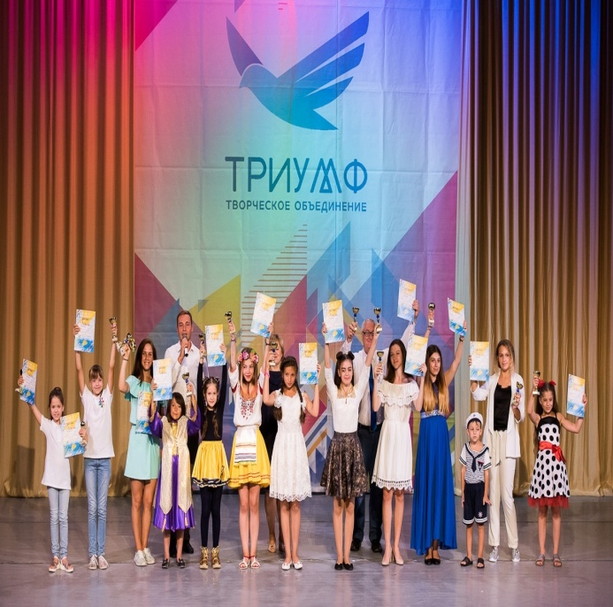
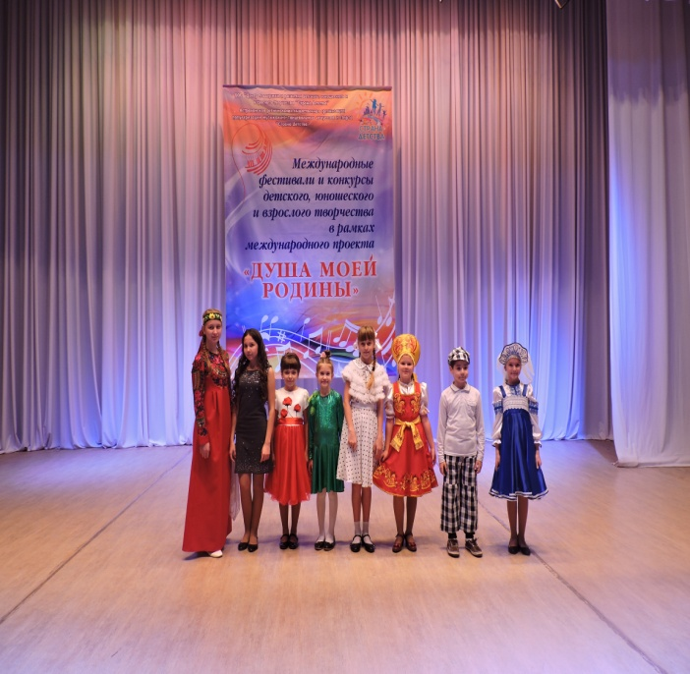
Внешние контакты

Slide 9
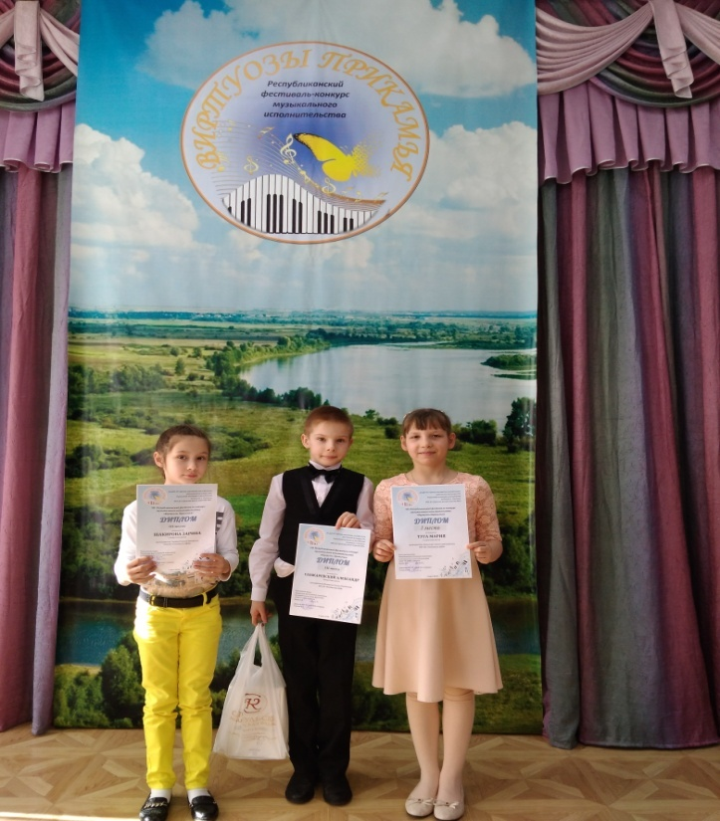
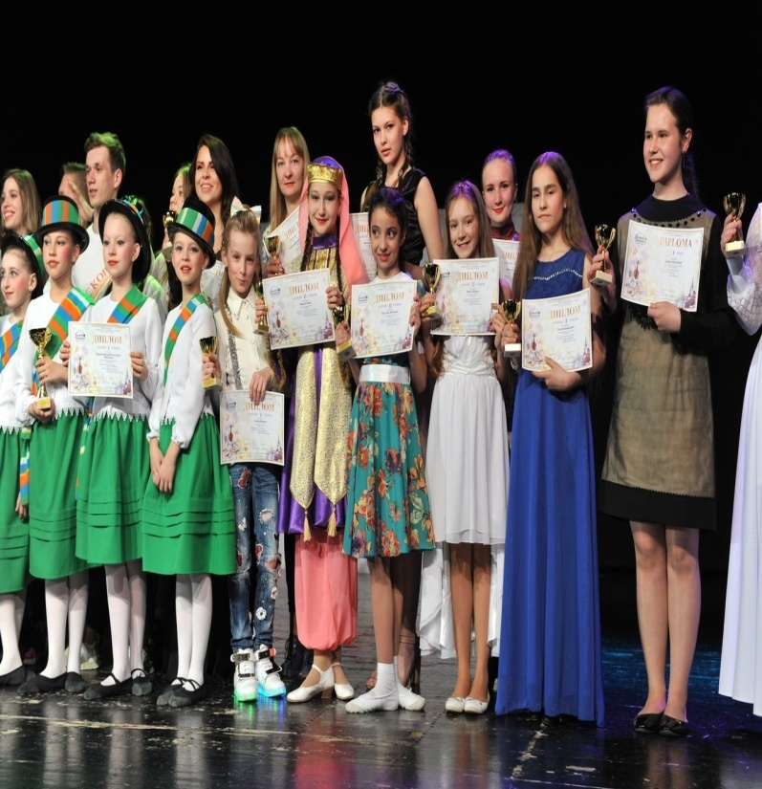
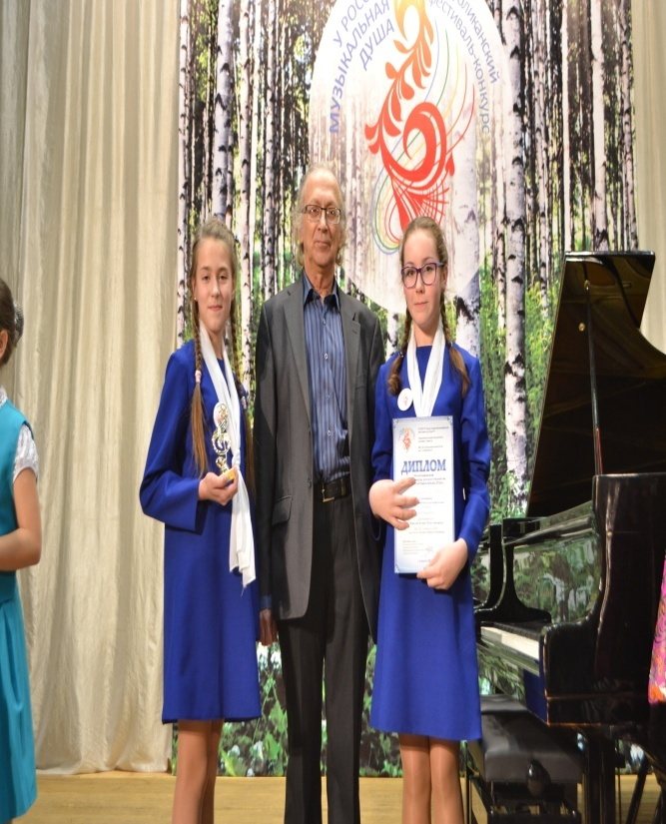
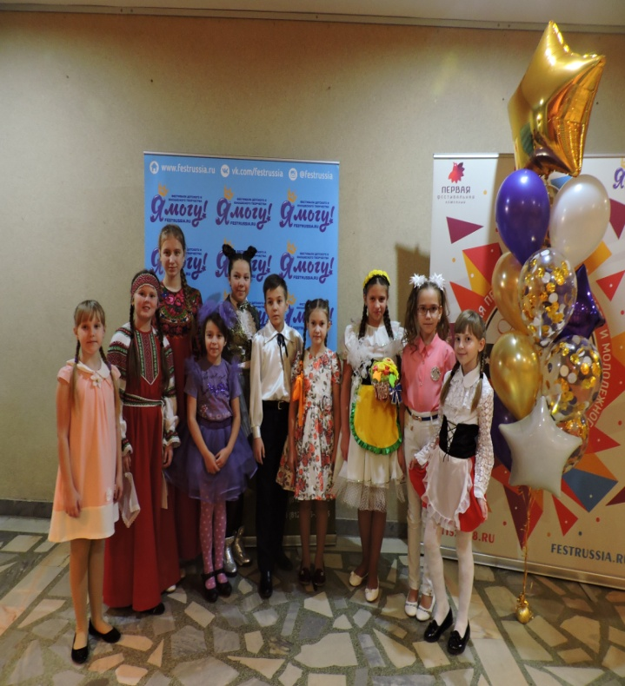
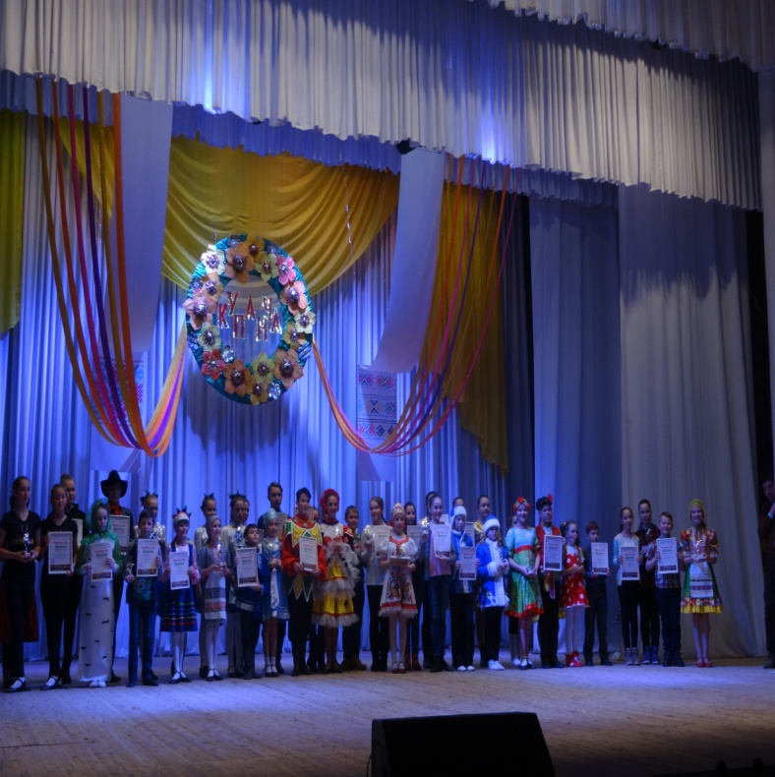
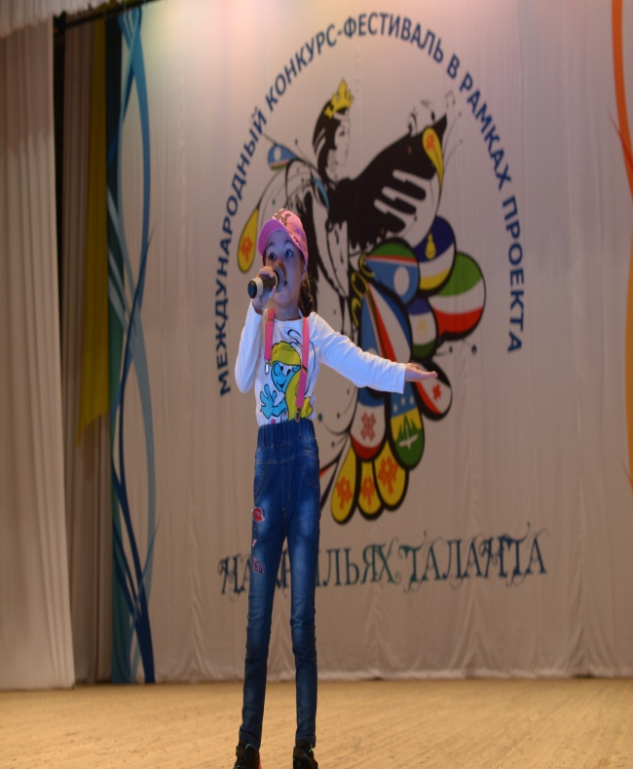

Slide 10
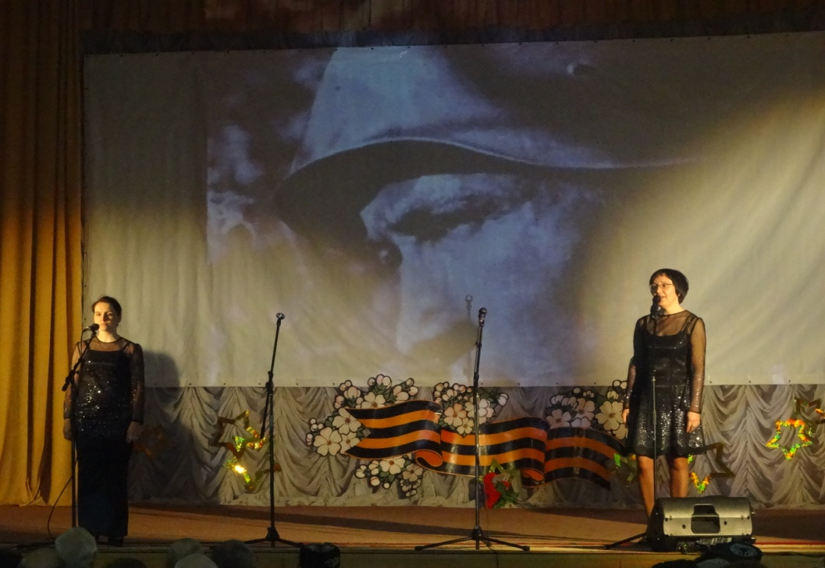
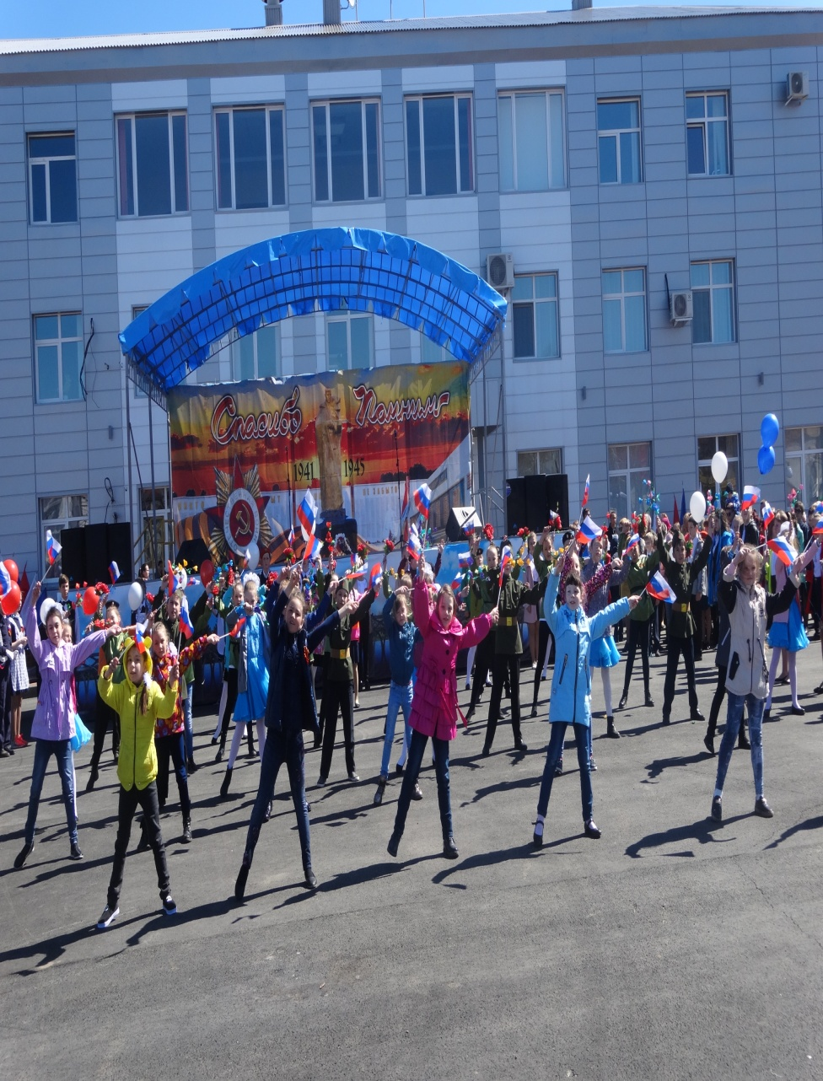
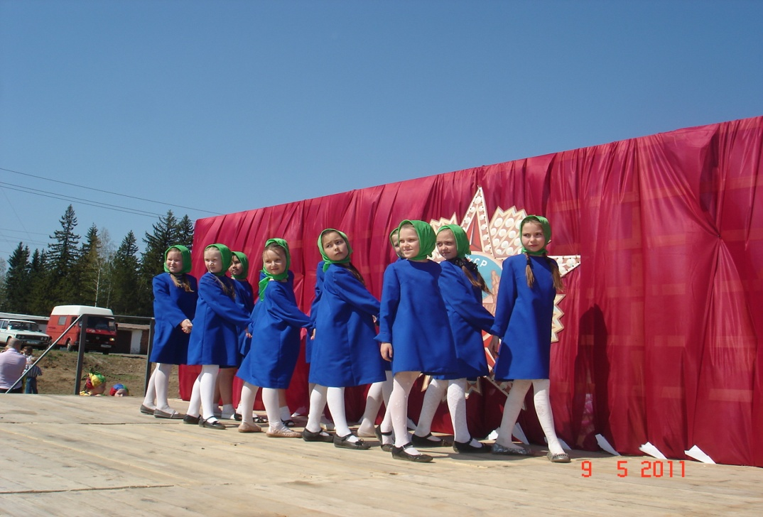
Благотворительная деятельность

Slide 11
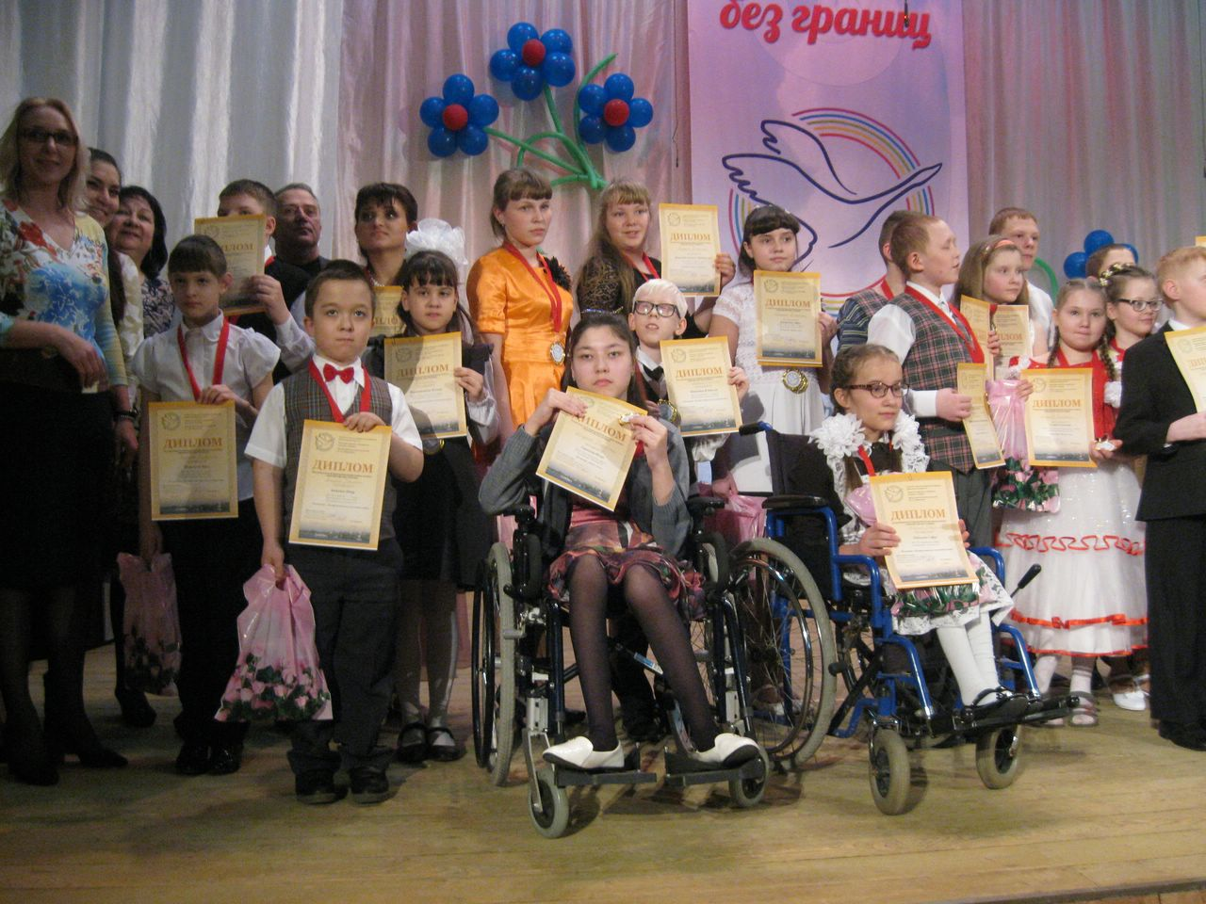
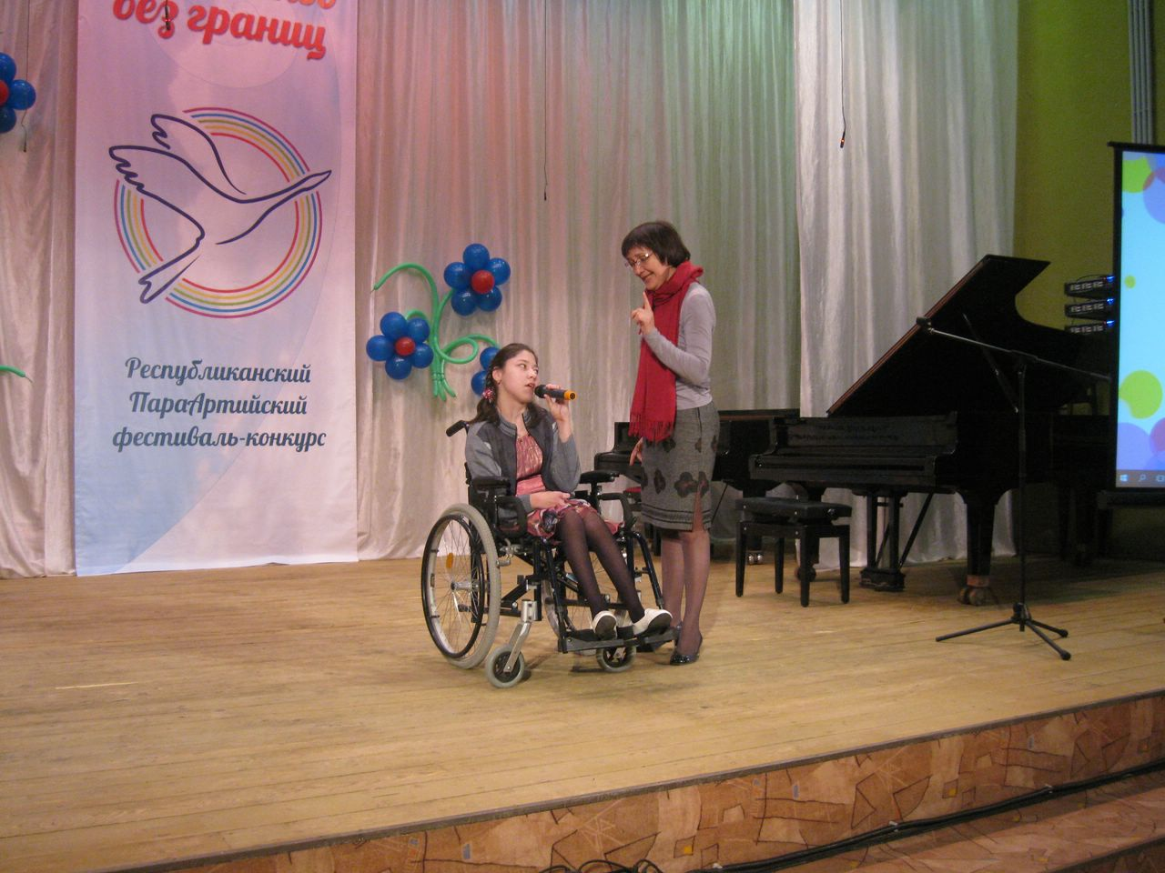
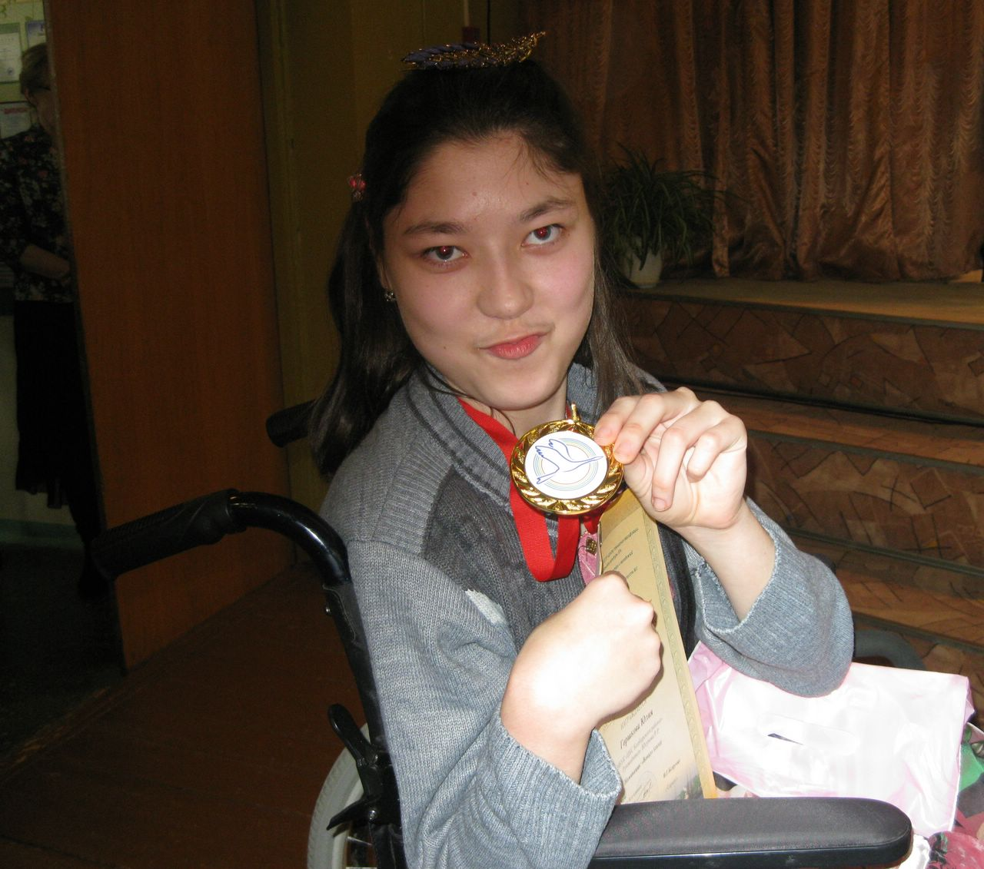

Slide 12
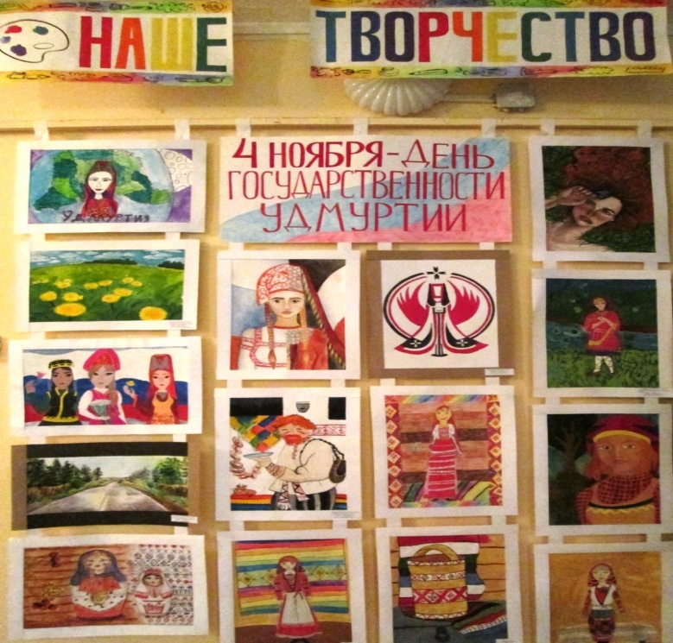
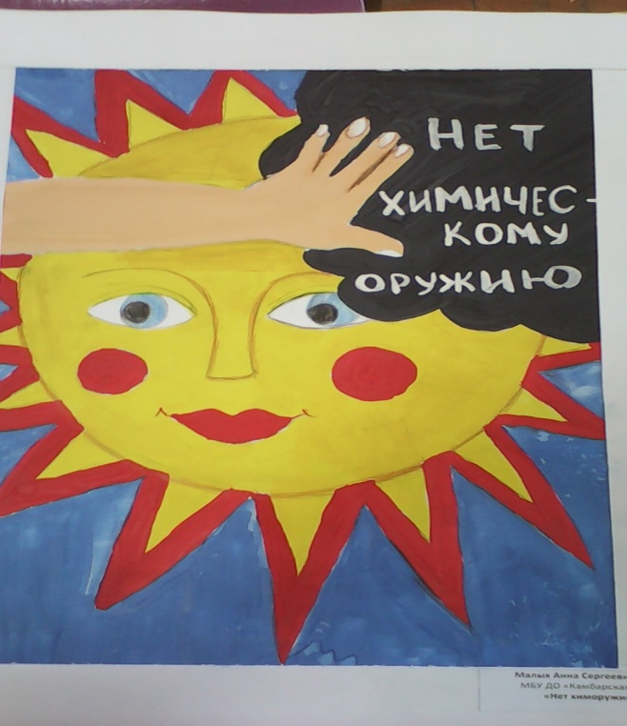
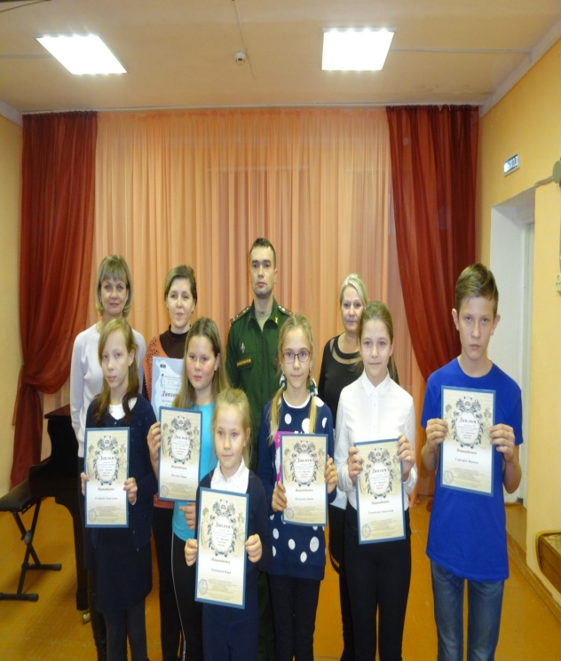
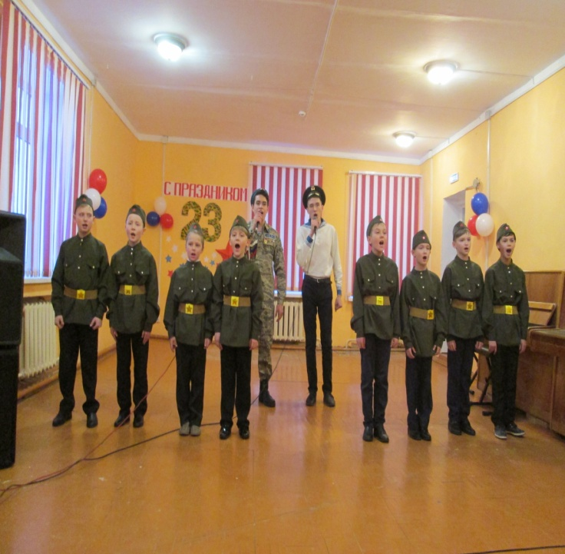
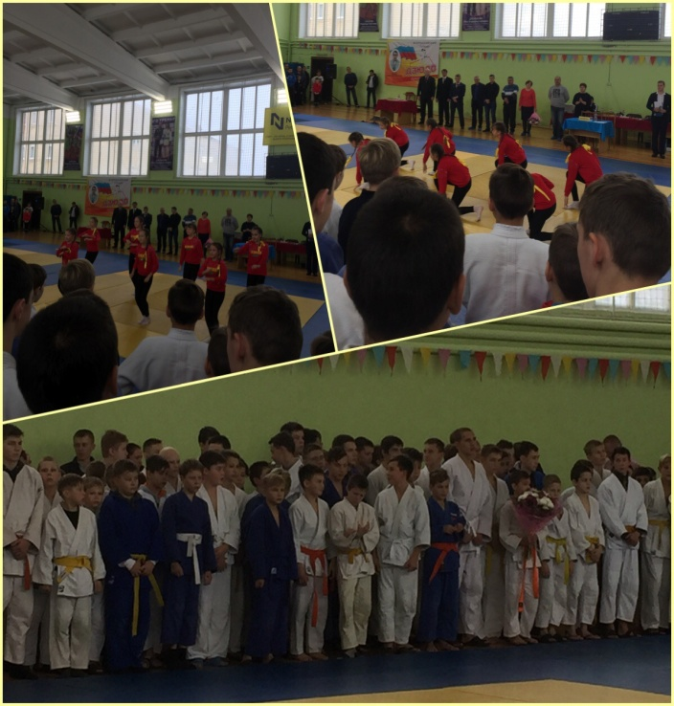
Внедрение "гражданско-патриотической и духовной тематики"

Slide 13
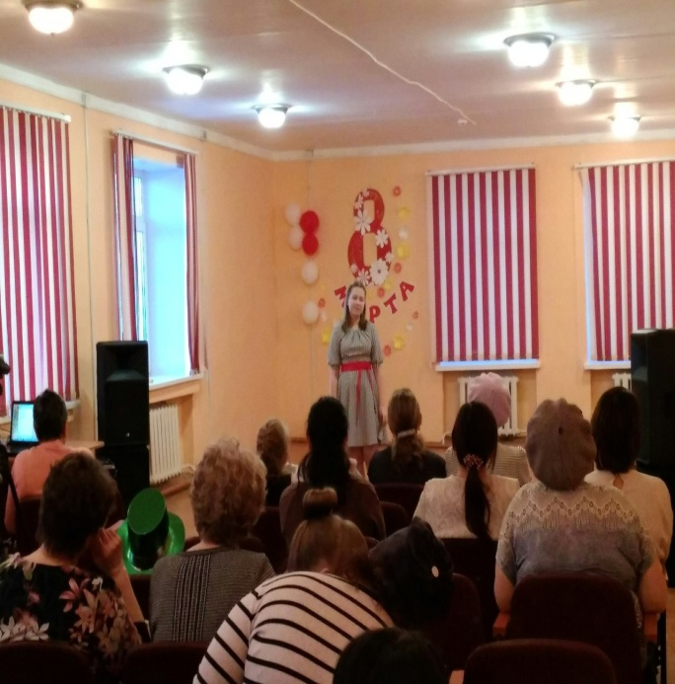
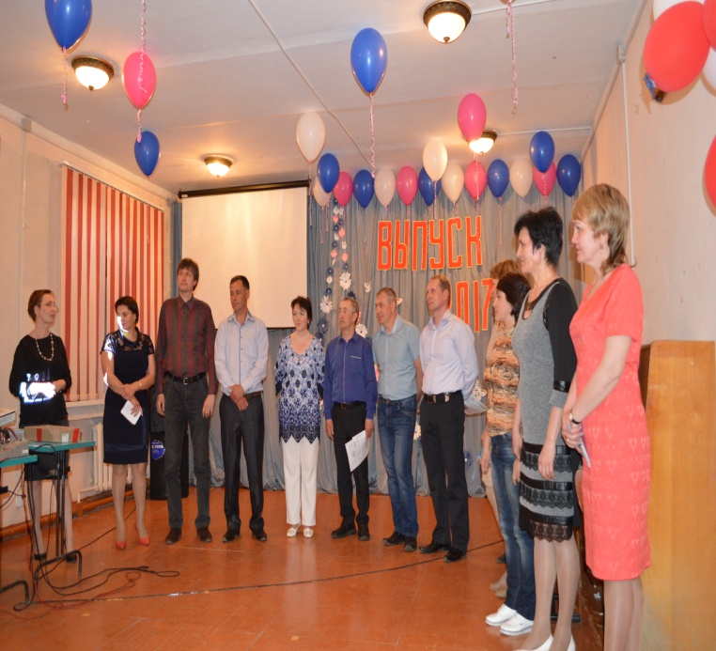
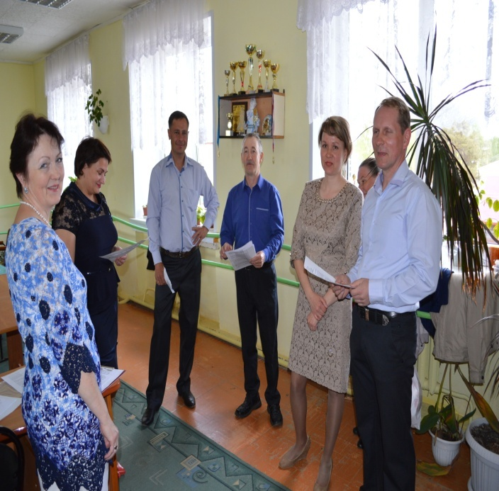
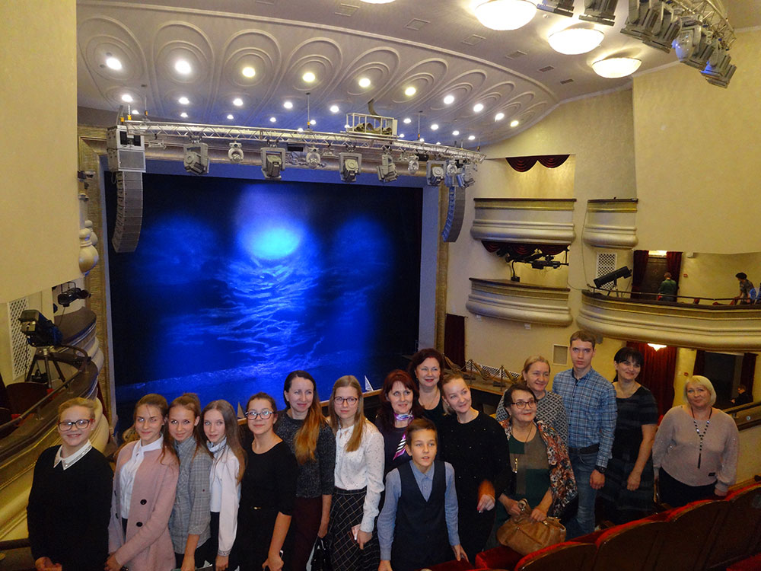
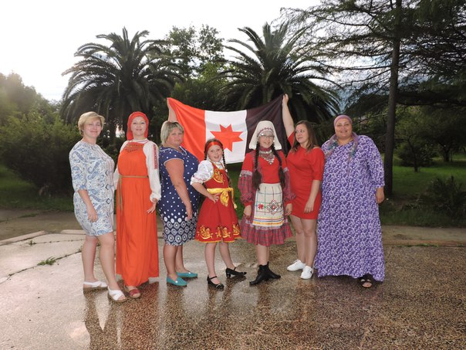
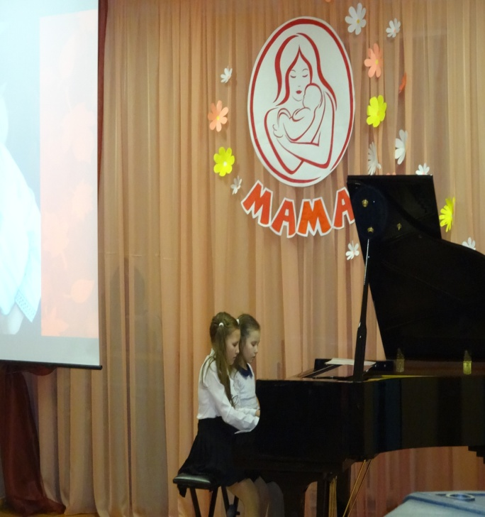
Семейное воспитание

Slide 14
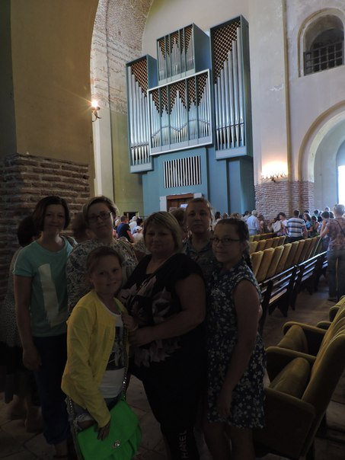
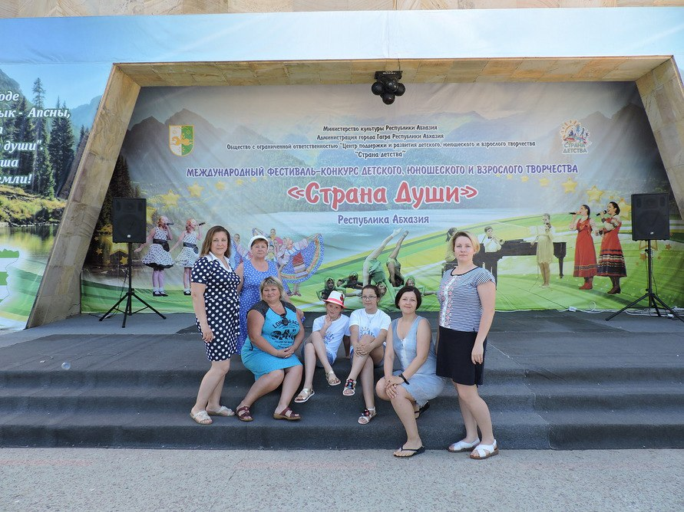
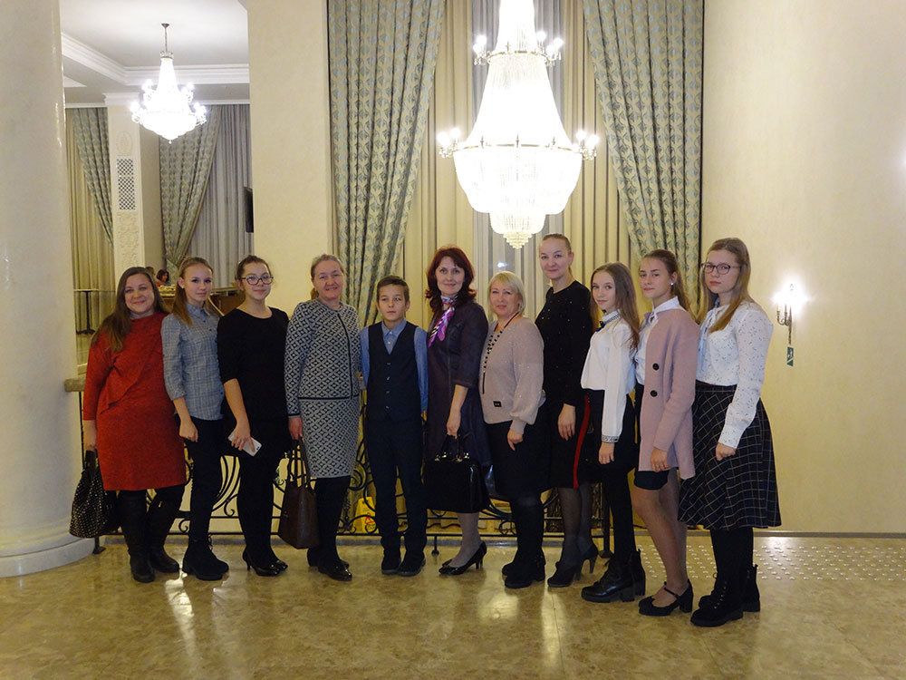
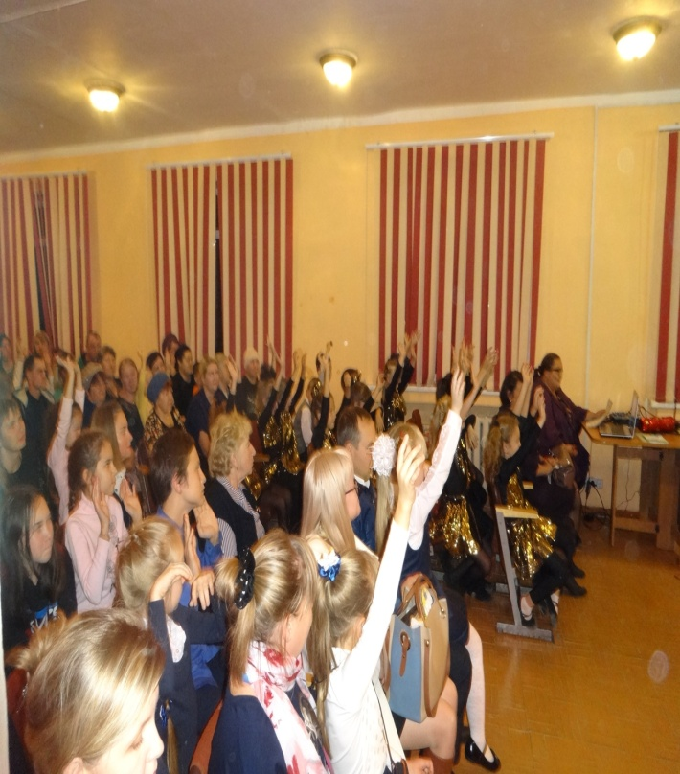
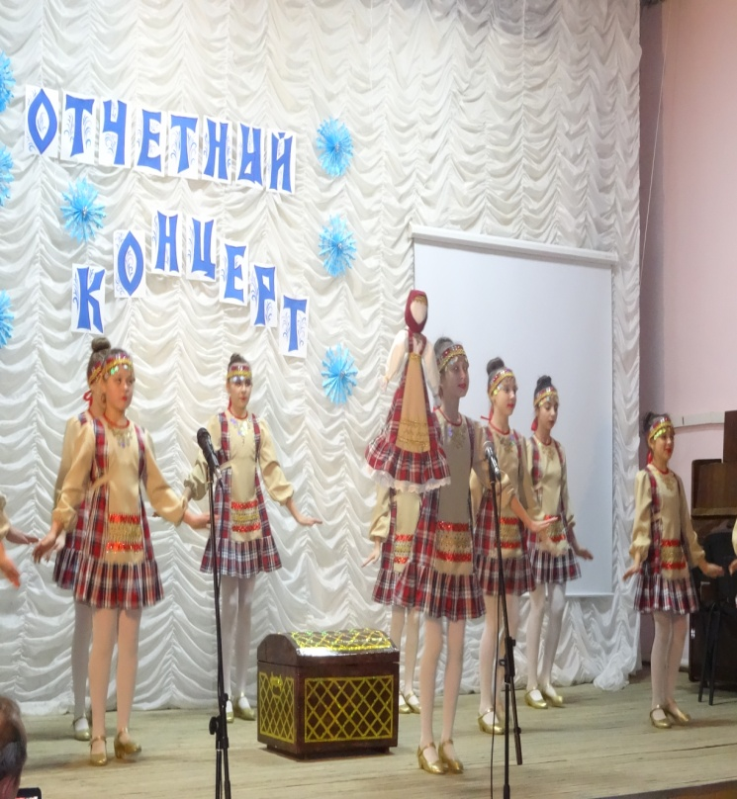
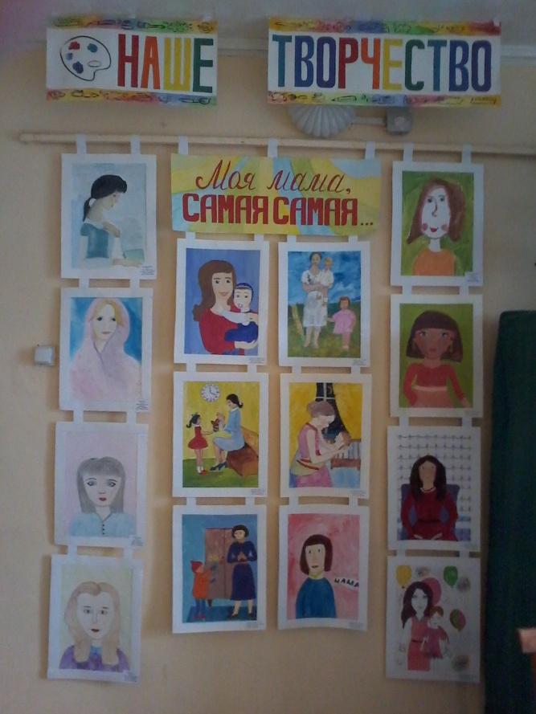

Slide 15
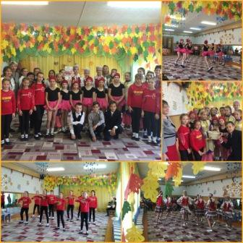
Взаимодействие с образовательными организациями
Охват 1274 обучающихся

Slide 16
Творческие коллективы МБУ ДО «Камбарская ДШИ»
Учащиеся:
1.Младший хор «Веселые нотки», хормейстер- Чиркова С.В., концертмейстеры- Юсупова Р.Р., Тюрина Р.Х.
2.Общий хор «Гармония», хормейстер- Чиркова С.В., концертмейстеры- Юсупова Р.Р., Тюрина Р.Х.
3.Ансамбль мальчиков «Родники», хормейстер- Чиркова С.В., концертмейстеры- Юсупова Р.Р., Тюрина Р.Х.
4.Вокальный ансамбль «Ассорти» (с.Кама), хормейстер- Чиркова С.В., концертмейстер- Тюрина Р.Х.
5.Ансамбль «На Советской 25…» (младшая и старшая группы), преп. Шакирова Р.А.
6.Ансамбль народной песни «Настасья», преп. Шакирова Р.А., концертмейстер- Шутова С.Ю.
7.Ансамбль «Комплиментik» , преп. Шакирова Р.А.
8.Ансамбль «Комплимент», преп. Шакирова Р.А.
9.Фортепианный дуэт «Созвучие» (Метелёва Ксения; Полях Анастасия), преп. Бельчева Т.А.
10.Фортепианный дуэт «Микс» (Постников Вячеслав, Постников Александр) преп. Бельчева Т.А.
11.Ансамбль ложкарей «Затейники» (с. Кама), преп. Армянинова Е.В.
12.Танцевальный коллектив «Фантазия», преп. Чухланцева Н.Л.
13.Ансамбль ложкарей «Веселые ложки», преп. Шутова С.Ю.
14.Ансамбль гитаристов, преп. Ларина О.В.
15.Вокальный дуэт, преп. Юсупова Р.Р.
16.Театральный коллектив «Бибигон» , преп. Ушакова О.В.
Преподаватели:
1.Фортепианный дуэт «Скерцо», состав: Бельчева Т. А., Завьялова Г. А., рук. Бельчева Т. А.,
2. Вокальный ансамбль «Триумф», состав: Юсупова Р.Р., Чиркова С.В., Зайцева О.В., рук. Юсупова Р.Р.

Slide 17
Ансамбль «Комплимент»
Ансамбль «Комплиментmik»
Ансамбль народной песни «Настасья»
Театральный коллектив «Бибигон»

Slide 18
Фортепианный дуэт «Созвучие»
Фортепианный дуэт «Скерцо»
Общий хор «Гармония»
Ансамбль ложкарей
«Веселые ложки»
Вокальный ансамбль
«Триумф»
Вокальный ансамбль «Ассорти» (с.Кама)

Slide 19
«Самое прекрасное зрелище на свете- вид ребенка, уверенно идущего по жизненной дороге после того, как вы показали ему путь...»
Конфуций

